Slide 1
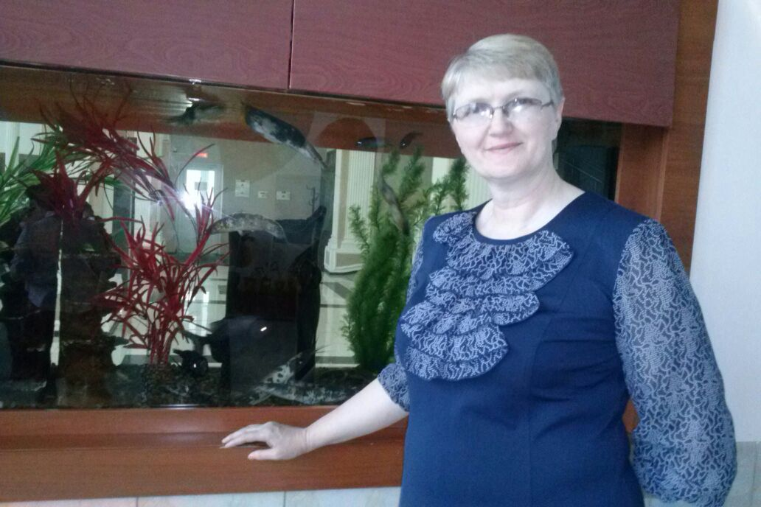

Общие сведения о педагоге
Яскульская Татьяна Казимировна
Год рождения – 08.11.1966 год
Стаж работы (педагогический) – 30 лет (30 лет)
Образование – высшее
Окончила педагогический университет
им. Ш. Уалиханова по специальности: учитель русского языка и литературы- 1987 год
Учитель русского языка и литературы
Категория - первая
Уровневые курсы- 2 (основной) уровень, 2014 год
РМО учителей Приреченской СШ гуманитар. цикла -17 лет
РМО учителей филологов Зерендинского района
Член творческой группы учителей Зерендинского района
Член партии «Нүр Отан»

Slide 2
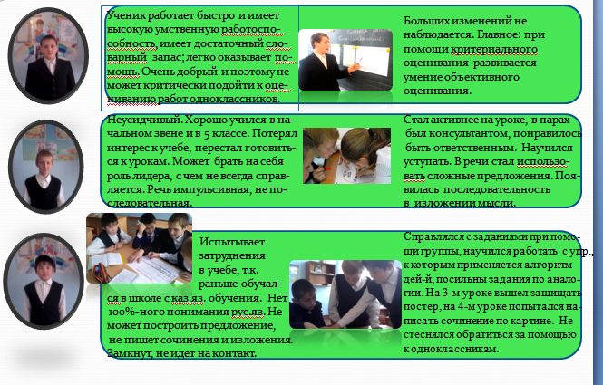
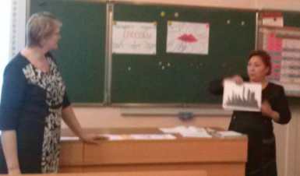
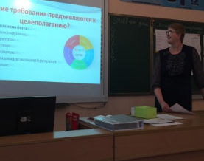
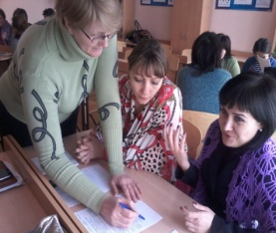
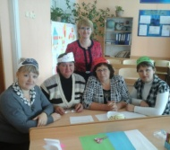
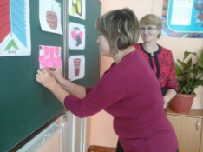
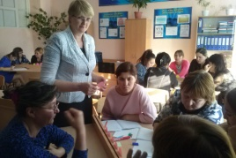
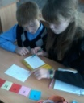
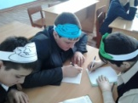
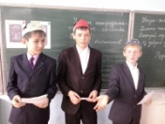
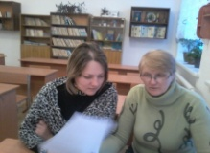
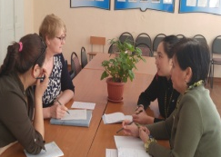
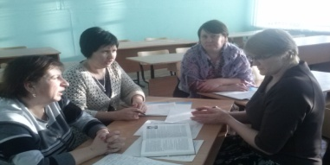
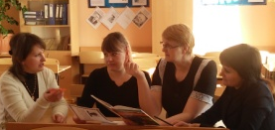
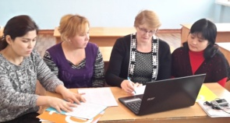
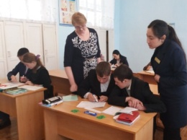
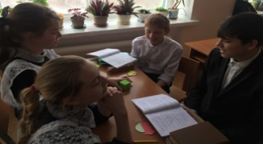
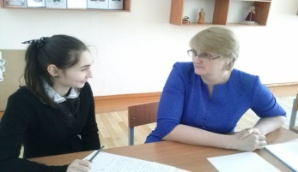
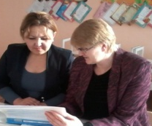
Кредо: Кто постигает новое, уважая старое,
тот может быть Учителем. Конфуций
Исследование в действии
Коучинги
Сертифицированный учитель
2 (основной) уровень
2014 год
Менторинг
(наставничество)
Lesson Study
2014 – 2015 – Жумажанова Г.К.,
Баирлина Г.Ш., Даулетова Ж.С., Гиленко К.О.
2015 – 2016 – Баирлина Г.Ш., Гиленко К.О. – подали заявление на повышение
квалификации и защитили 2 категорию.
2015 – 2016 – Баирлина Г.Ш. –
руководитель МО учителей нач. кл.
2016–2017 – Бегенова А.М., Айдарханова М.К.
2017-2018 – Айдарханова М.К., Карпенко Н.А.
Заседание творческой группы
Планирование урока
Авторская разработка
«План работы с менти»
На уроке русского языка
Беседа с учащимися

Slide 3
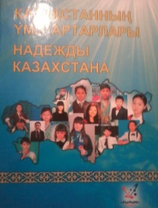
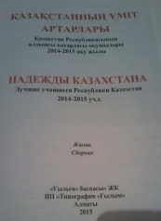
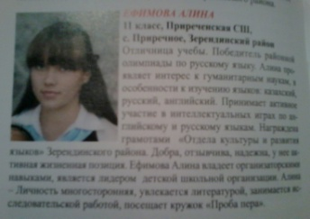
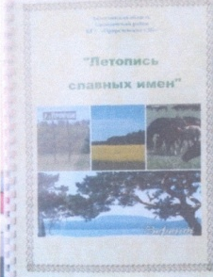
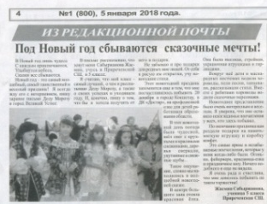
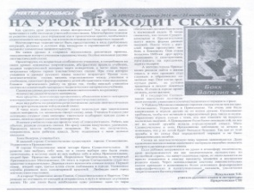
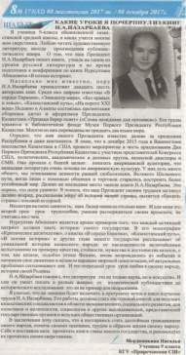
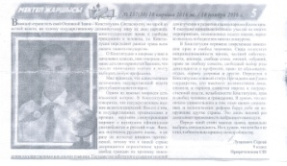
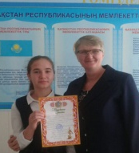
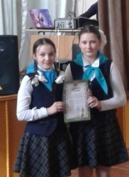
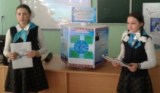
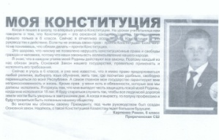
Достижения учащихся
Надежды Казахстана
Кустовые, районные
Грушко А. | Районный конкурс сочинений «Дружба народов» | 2014-2015 | грамота
Кулай М. Якубович Е. | Кустовая олимпиада по русскому языку | 2015-2016 | 2 место 3 место
Бокк В. | Районный конкурс сочинений – брошюр «Летопись славных имен» | 2015-2016 | 1 место
Кулай М. | Кустовая олимпиада по русскому языку | 2016-2017 | 2 место
Якубович И. Маслова А. | Школьный конкурс проектов «Почему люди перестали читать?» | 2016-2017 | грамота
Луцкевич С. Карпенко Р. | Районный конкурс сочинений «Моя Конституция» | 2016-2017 | призовые места
Мордвинкина Н | Кустовая олимпиада по русскому языку | 2017-2018 | 2 место
Республиканские, международные
Ромаш А. Есенгельдина Д. | Международный конкурс «Русский медвежонок» | 2014-2015 | 3 место 3 место
Бокк В. | КИО 1 тур – 30 баллов из 30 | 2015-2016 | 2 тур – 28 баллов
Ромаш А. Есенгельдина Д. | Международный конкурс «Русский медвежонок» | 2015-2016 | 3 место 3 место
Кинигопуло А. Канат М. Есенгельдина Д. | Международный конкурс «Русский медвежонок» | 2016-2017 | 2 место 2 место 3 место
Луцкевич С. Карпенко Р. | Районный конкурс сочинений «Моя Конституция» | 2016-2017 | призовые места
Кинигопуло А. Литвинова А. | КИО | 2016-2017 | 2 место 3 место
Кинигопуло А. Литвинова А. Канат М. Карпенко Р. Якубович И. | Международный конкурс «Русский медвежонок» | 2017-2018 | 2 место 3 место 3 место 3 место 3 место
Карпенко Р. | КИО | 2017-2018 | 3 место
Мордвинкина Н. | Республиканская олимпиада «Лингвист» | 2017-2018 | 3 место
Публикации учащихся
Районный конкурс
сочинений-брошюр
«Летопись славных имен»
1 место
Районный конкурс
проектов «Рухани жаңғыру»

Slide 4
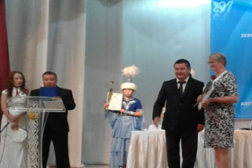
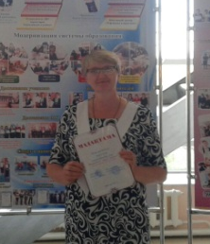
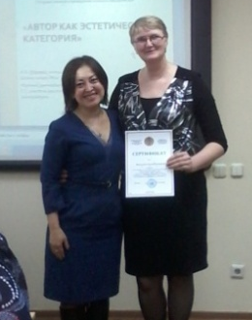
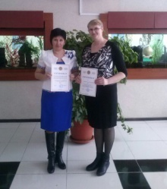
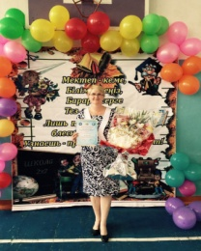
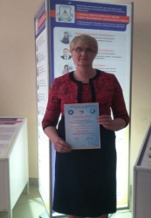
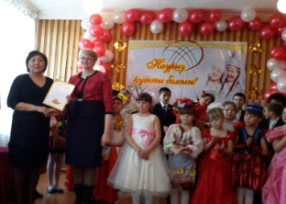
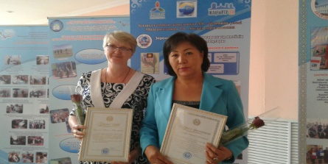
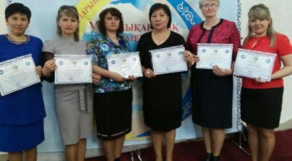
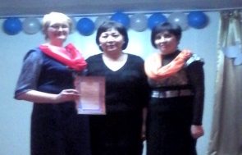
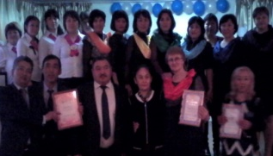
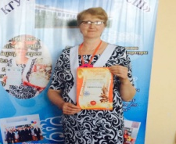
Достижения учителя
Республиканские, международные
Кустовые, районные
2015-2016 | Участие в учебно-методическом семинаре для учителей русского языка и литературы | сертификат
2016-2017 | Участие в VI и VII Международной ярмарке | Грамота, Сертификат
2017-2018 | Участие в республиканской на-учно-практической конференции | Грамота, сертификат
2014-2015 | Открытое мероприятие по литературе «Нельзя отречься от родного…» | Районный семинар
 | Открытый урок русского языка в 7 кл. | Районный семинар
2015-2016 | Коучинг «Оценивание обучения и оценивание для обучения» | Районный семинар
 | «Передовой педагогический опыт» (обобщение опыта работы) | Районный семинар
 | Открытое мероприятие по литературе, посвященное 120-летию со дня рождения С.Есенина. | Районный семинар
 | Открытый урок русского языка в 5 кл. | Районный семинар
 | Кустовой конкурс «Лучшее МО - 2016» | 1 место
2016-2017 | Открытый урок по литературе 7 класс «Суд царя Соломона» | Районный конкурс «Учи-тель года -2017» СД-диск
 | Кустовой конкурс «Үздык педагог - 2017» | Гран При
2017-2018 | Коучинг «Особенности обучения учебным предметам по обновлен-ному содержанию образования» | Семинар сетево-го сообщества учителей «Вдохновение» Зерендин. р-на
2017-2018 | Коучинг «Особенности обучения и ведение дневников учащихся по обновленному содержанию образования» | Районный семи-нар директоров школ Зерендин. района

